Slide 1
Практичне заняття
“Особливості діагностики та лікування хворих похилого віку. Невідкладні стани в контексті невиліковного захворювання”
Одеський національний медичний університет
Кафедра внутрішньої медицини №1

Slide 2
Загальна геріатрія. Особливості догляду та спостереження за хворими похилого і старшого віку.
Геріатрія - наука, що вивчає закономірності перебігу хвороб, їх лікування в осіб похилого та старшого віку.
Старість і хвороби в поxилому віці.
Старість - це етап розвитку організму. ;
Хвороба - це порушення життєдіяльності, яке може виникнути в будь-якому віці.
Таким є співвідношення цих двох понять. Старість не є хвороба. Ці два поняття не можна змішувати.

Slide 3
Захворювання в більшості геріатричних пацієнтів
пов'язані з закономірними віковими змінами. Найчастіше вони прогресують і протягом довгого часу без особливих явних больових явищ. І тільки якісь додаткові фактори можуть привести до яскравої маніфестації хвороби. До таких факторів відносять надмірне фізичне навантаження, інфекційні хвороби, простуди, стреси.

Slide 4
Для людей похилого віку характерна множинність патології. При детальному обстеженні можна знайти зміни в різних системах організму. Патологію літніх людей порівнюють з айсбергом, в якому 6/7 об'єму схованого під водою. Скарги хворого свідчать про верхівку цього айсберга. Детальне розпитування і обстеження хворого дозволяє побачити весь "айсберг".

Slide 5
ХВОРОБИ СТАРШИХ ЛЮДЕЙ
В середньому у старої людини можна виявити не менше п'ятьох хвороб одночасно. Найчастіше поєднуються атеросклероз судин серця і мозку, артеріальні гіпертензії, хронічний бронхіт, пухлини, гіперплазія простати, цукровий діабет, психічна депресія, катаракта, туговухість та ін.

Slide 6
Особливості перебігу захворювань різних органів.
Геріатричні хворі можуть страждати на хвороби, які виникли в них ще в молоді роки. Але в них можуть виникати і гострі, в тому числі інфекційні хвороби. Вікові особливості організму накладають відбиток на перебіг цих захворювань. Особливостями їх при цьому будуть: атиповість, відсутність яскравих проявів хвороби.

Slide 7
Діагностика , лікування, догляд та реабілітація за хворими старшого віку має свої особливості і часто ті методи, які використовують у молодих пацієнтів, не використовують у старих людей. Причини цього наступні:
1.Повільний і часто замаскований перебіг пневмоній, ЇМ, туберкульозу
легень, цукрового діабету, пухлин.
2.Інші механізми розвитку хвороб (виразка при атеросклерозі).
3.Прихований перебіг катастроф в черевній порожнині, що вимагає невідкладного хірургічного втручання.
4.Гострі хвороби часто набувають субхронічної форми.
5.Ступінь важкості ураження організму не відповідає незначно вираженій
симптоматиці захворювання.

Slide 8
Методика збору анамнезу і особливості обстеження хворих старшого віку.
Клінічні прояви хвороби , особливості психіки старшої людини вимагають певних особливостей в проведенні опитування і обстеження пацієнта.
Вікові зміни впливають на психологію старої людини, його орієнтацію в довкіллі.
Опитування такого хворого, який має порушення з боку декількох систем. триває значно довше, як опитування молодої людини. Треба брати до уваги, що у старої людини мають місце зниження слуху, зору і взагалі сповільнена відповідна реакція.
Якщо хворий постійно носить окуляри, або слуховий апарат, то ці допоміжні речі потрібно використовувати під час опитування.

Slide 9
Загальний план обстеження хворого
розпитування хворого (interrogatio) - найважливіший метод дослідження хворої людини, який характерний тільки для практичної медицини. Даний метод використовує мову як засіб спілкування людей, обміну думками і взаєморозуміння. слово, окрім функції засобу взаємного спілкування, є і потужним лікуваним фактором.

Slide 10
Загальна схема розпитування (суб’єктивне дослідження)
паспортна частина
розпитування про скарги хворого, його відчуття і переживання
розпитування про дане захворювання, його початок і подальший перебіг до дня обстеження - анамнез захворювання (anamnesis morbi)
розпитування про попереднє життя хворого - анамнез життя (anamnesis vitae)

Slide 11
Об’єктивне обстеження хворого (status praesens)
вивчення окремих органів та систем - система органів дихання, серцево-судинна система, органи травлення, органи виділення, ендокринна система, нервова система
загальний огляд (inspectio)
пальпація (palpatio)
перкусія (percussio)
аускультація (auscultatio)

Slide 12
Параклінічні (додаткові) методи обстеження хворого
лабораторні
  обов’язкові: загальний аналіз крові, загальний аналіз сечі, кал на яйця глистів, кров на RW та СНІД
  спеціальні (по показах): біохімія крові, імунограма, мікроскопія харкотиння і інші
інструментальні: ЕКГ, спірографія, УЗД, рентгенографія, комп’ютерна томографія та інші

Slide 13
Діагноз (diagnosis - розпізнавання)
коротке лікарське заключення про суть захворювання і стан хворого, виражене в термінах сучасної медичної науки
Реабілітаційний діагноз і складання реабілітаційної програми відповідно з лікарським діагнозом та потребами літньої людини

Slide 14
Схема розпитування хворого
Паспортна частина
  Прізвище, ім’я, по батькові
  Вік
  Сімейний стан
  Стать
  Національність
  Освіта
  Місце проживання
  Місце роботи
  Професія (посада)
  Адреса найближчих родичів
  Дата поступлення в клініку

Slide 15
Розмова з геріатричним хворим
Говорити треба чітко, повільно, не кричати у вухо хворого. Обличчя людини, що веде опитування повинно бути достатньо освітленим, тому що рух губ при розмові в певній мірі допомагає хворому зрозуміти звернену до нього мову. Іноді зниження слуху може бути обумовлене наявністю сіркових пробок у вухах. Тому після видалення їх опитування доцільно повторити.
Якщо хворий прийшов з родичами, то спочатку треба поговорити з ними (але у відсутності хворого). Це дозволяє виявити особливості особистості хворого, його взаємовідносини з родичами, можливості сім'ї в проблемі забезпечення домашнього догляду за пацієнтом. У випадку наявності змін з боку психіки опитування хворого обов'язково проводиться з участю рідних.

Slide 16
Класична форма анамнезу для старої людини складається:
1) опитування по системам
2) перенесені захворювання, операції
3) сімейний анамнез
4) соціальний
5) режим харчування
6) лікування, що отримував
7) психіатричний і сексуальний анамнез.
8) визначення функціонального стану організму тестуванням

Slide 17
Соціальний анамнез дозволяє вияснити такі моменти:
1) місце, умови проживання
2) склад сім'ї, взаємовідносини з рідними
3) контакт з друзями, знайомими
4) чи отримує допомогу від соціальних служб
5) працездатність, задоволення від роботи. У непрацюючих вияснити, як пережито припинення трудової діяльності.
6) Відношення до смерті чоловіка (дружини), якщо така відбулась, чи немає тенденції до самоізоляції, самотності.

Slide 18
Режим харчування складається з таких питань:
1) кратність харчування, в т.ч. гарячої їжі
2) збалансованість дієти (білки, жири, вуглеводи)
3) дієта в минулому і теперішньому
4) чи готує собі їжу сам
5) чи може жувати, наявність протезів
6) чи не втратив вагу
7) хто купує їжу, чи далеко ходити за продуктами.
8) зручність та безпека середовища

Slide 19
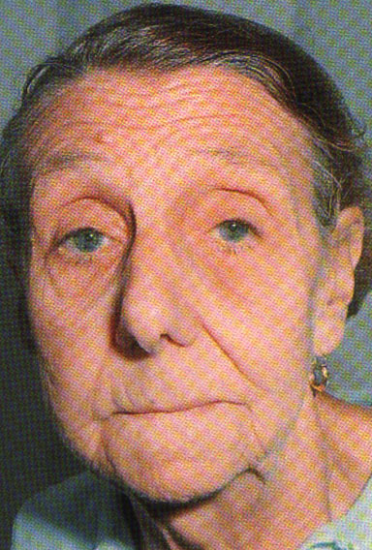
Вираз обличчя

Slide 20
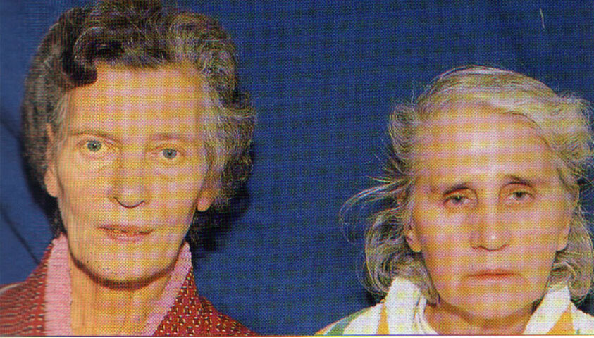
Жовтяниця

Slide 21
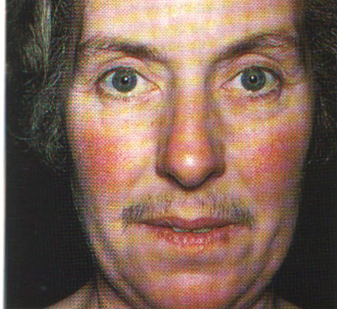
Огляд обличчя
(мітральний стеноз)

Slide 22
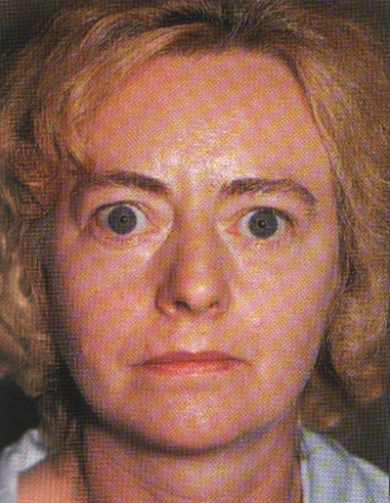
Гіпертиреоз

Slide 23
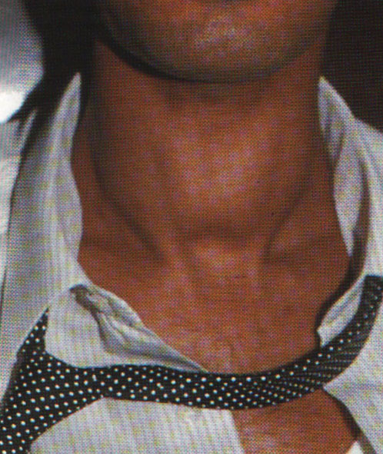
Зоб

Slide 24
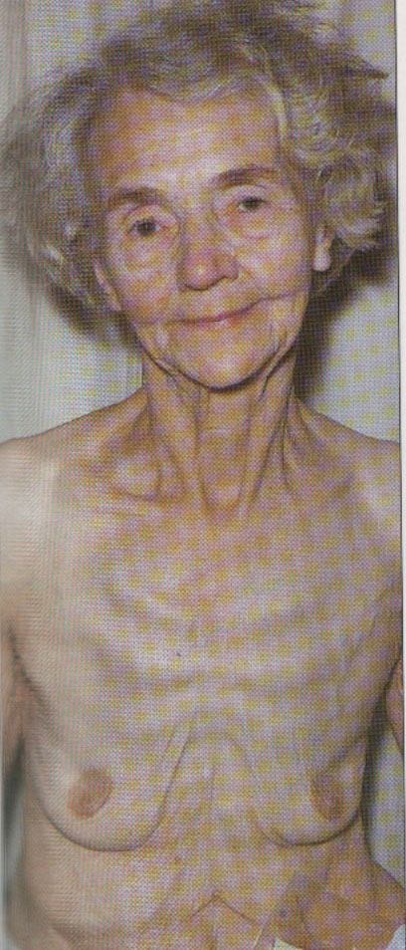
Кахексія

Slide 25
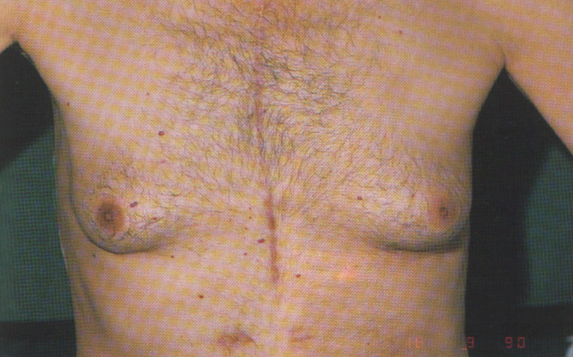
Гінекомастія

Slide 26
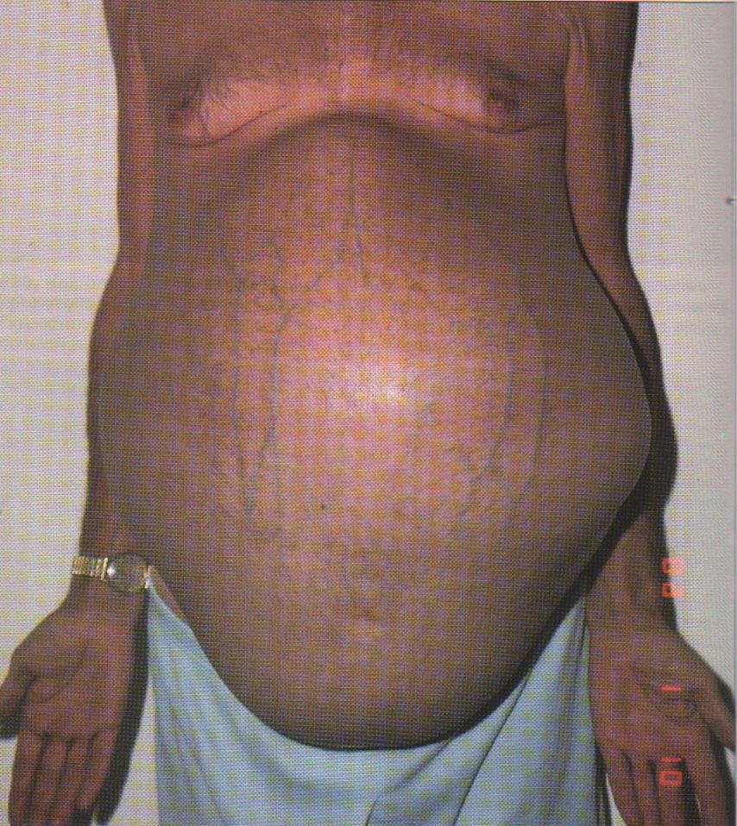
Асцит

Slide 27
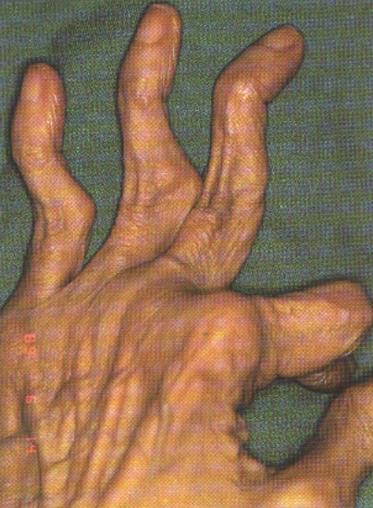
Ревматоїдний артрит

Slide 28
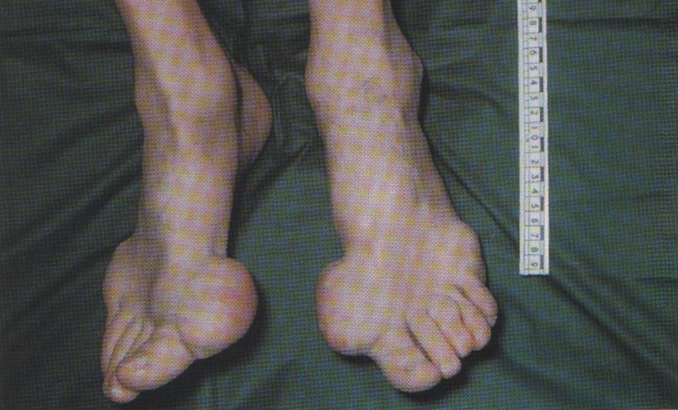
Подагра

Slide 29
Психіатричний анамнез:
звернути увагу на наявність психічних хвороб у рідних,
вияснити чи немає депресивного синдрому, суїцидальних думок.
провести тестування щодо дементного синдрому

Slide 30
Сексуальний анамнез
можна зібрати тільки в тому випадку, коли при опитуванні складаються відносини довіри.

Slide 31
Особливості догляду за хворими похилого і старого віку
Загальний догляд за хворими похилого і старого більш складний і вимагає від медперсоналу більшої уваги і часу, ніж звичайний догляд. Понятгя "догляд за хворими" включає в себе не тільки фізичний догляд, але й відновлення порушених психічних і фізичних функцій, підтримання або розвиток соціальних зв'язків хворого з родиною і суспільством, в яке він може повернутись, та медичним закладом або закладом соціальної допомоги, в якому він знаходиться.

Slide 32
Основним принципом догляду є
повага до особистості пацієнта,
прийняття його таким, який він є, з всіма його недоліками (фізичними, психічними, подразливістю, розумовими розладами). Медперсонал повинен знати, що ці недоліки в більшості випадків - прояв хвороби, а не старості і відповідний догляд може покращити стан здоров'я.

Slide 33
Система сечовиділення
В процесі старіння значно змінюється функція апарату сечовиділення і функція нирок. Зменшується концентраційна здатність нирок і в зв'язку з цим компенсаторно збільшується нічний діурез. Крім того, нічний діурез може бути наслідком подразнення сфінктерів сечового міхура, гіпертрофії простати у чоловіків, серцевої недостатності у кардіологічних хворих. Треба вияснити, як часто про_кидається хворий вночі для діуреза, в якій мірі це порушує сон і дати йому нічний посуд.
При частому нічному діурезі можна порадити хворому не пити безпосередньо перед сном, але це треба робити обережно, бо зменшення введення рідини менше Іл/добу може привести до загальної інтоксикації (накопичення продуктів обміну).

Slide 34
Гігієнічне купання хворих похилого віку
Бувають нещасні випадки при купанні в ванні: слизька ванна, слизька підлога, втрата свідомості від занадто гарячої води, серцевий напад тощо. Тому стару людину треба попередити, що спочатку ванну наповнюють водою роблять необхідну температуру, а потім можна сідати в ванну.
Взагалі ж в геріатричній практиці краще використовувати душ, а не ванну. В залежності від стану хворий приймає душ стоячи, сидячи або його обмиває персонал на спеціальній кушетці в теплій ванній кімнаті.. Не треба приймати душ >35°, направляти гарячий струмінь на голову.
Опори, гумові килимки, термінова сигналізація - обов'язкове обладнання ванної кімнати. Присутність медпрацівника при купанні пацієнта бажана, а в ряді випадків-обов'язкова. Ванна не повинна закриватись з внутрішнього боку.

Slide 35
Догляд за хворими, що перебувають на ліжковому режимі:
Тривалий ліжковий, режим веде до значних змін структури і функції, виникненню таких ускладнень, як гіпостатична пневмонія, тромб емболія, затруднений сечопуск, інфекція сечових шляхів, пролежні, зниження апетиту, загальної слабість У хворих виникають м’язові атрофії, збільшується виведення кальцію, зменшується рухливість суглобів, приєднуються запори, безсоння, психічні порушення, депресія. Особливо страждає серцево-судинна система. Внаслідок гіподинамії, детренованості швидко знижуються адаптаційні можливості серця і судин з відповідною симптоматикою (серцебиття, задишка).

Slide 36
Дефекація
У людей похилого та старого віку часто виникають запори. Іноді вони пов'язанні з їжею, що не включає баластних речовин (овочі, фрукти, хліб грубого помолу ), гіподинамією, обмеженням рідини, прийомом медикаментів. В лікуванні запорів треба враховувати, що клізми у старих людей частіше викликають подразнення кишок ніж у молодих. То саме відноситься і до ректальних свічок.

Slide 37
Реабілітація і фізіотерапія.
Реабілітація - це відновна терапія, її складові:
1) медична - лікування хворого
2) психологічна - виведення з стан депресії, реактивного неврозу, що
виник внаслідок хвороби.
3) соціальне - відновлення в сім'ї,суспільстві
4) трудова - часткове або повне відновлення працездатності.
Фізична-застосування методів і засобів реабілітації

Slide 38
Метаболізм ліків у старому організмі.
1. Внаслідок структурних і функціональних змін з боку ШКТ всмоктування медикаментів з віком зменшується. Тому ліки, прийняті в середину, в меншій кількості поступають в організм.
2. Препарати, що вводяться у вигляді_ін'єкцій, також починають діяти значно пізніше і менш інтенсивно в зв'язку з тим, що всмоктування їх сповільнено"
Виділення з організму медикаментів з віком також сповільнюється. Причини цього явища - зменшення видільної функції нирок.
3. Ослаблення інтенсивності обмінних циклів печінки, шкіри.
4. Зниження дезінтоксикаційної функції печінки.
5. Ослаблення активності ферментних систем.

Slide 39
Принципи фармакотерапії в геріатрії
1. Недопустимість поліпрагмазії.
2. Лікування основного захворювання.
3. Несприятлива дія ліків на організм у старих людей вища, ніж у молодих.
4. В старості пристосування до токсичних речовин значно знижене.
5. Дози антибіотиків і антибактеріальних препаратів не зменшують.
6. Для попередження мед. інтоксикації слідкувати за повноцінним харчуванням і достатнім питним режимом.
7. В зв'язку із звиканням до снодійних, знеболюючих, заспокійливих препаратів рекомендують часто замінювати одне одним.
8. Доцільно використовувати комплекс різних препаратів в менших дозах, які діють аналогічно, але на різні ланцюги хвороби.
9. Часто можливість виникнення алергічної реакції на медикаменти.

Slide 40
Геріатричні засоби -- це група медикаментів, які впливають на старіючий організм шляхом загальної стимулюючої дії, нормалізації порушеного обміну і функцій організму, підвищують тонус і трофіку ЦНС. До них відносять:
1) вітаміни групи В, вітамін А, вітаміни Е, РР.
2) Мікроелементи (мідь, цинк, кобальт, калій, та ін.)
3) Новокаїн.
4) Гормони щитовидної залози, анаболічні.
5) Тканинні стимулятори (плацента, ФІБС).
6) Апілакатерапія (0,01 2 рази на день під язик впродовж 20 днів).
7) Адаптогени (приймати екстракт з кореню женьшеню, елеутерококу, дибазол (0,01/добу).

Slide 41
Побічні дії ліків на старий організм.
Барбітурати
Сечогінні
Морфій
Аміназин, регітин
Саліцилати, НПЗП
Антибіотики, сульфаніламідні препарати
Глюкокортикоїди
Холінолітичні, спазмолітичні препарати
Адреналін та ін. адреноміметики

Slide 42

Дякую за увагу!

